Slide 1
故事七步驟 自我介紹
112598088 何柏憲
Notes:
大家好，接下來我會跟大家說一個有關於我的故事

Slide 2

1.目標
Notes:
主角小拍，他是個銀髮羊毛捲髮型，黃色瞳孔身穿黑色高領長袖，還穿著一件白色夾克然後有金邊，而且邊拿著手把玩遊戲，他從小的夢想就是贏得世界冠軍，讓全世界的人都看的到他的實力，幫我根據這個段落生成可以代表內容的圖片(日本動漫風格)，讓我可以看圖說故事的方式演出這個故事

Slide 3
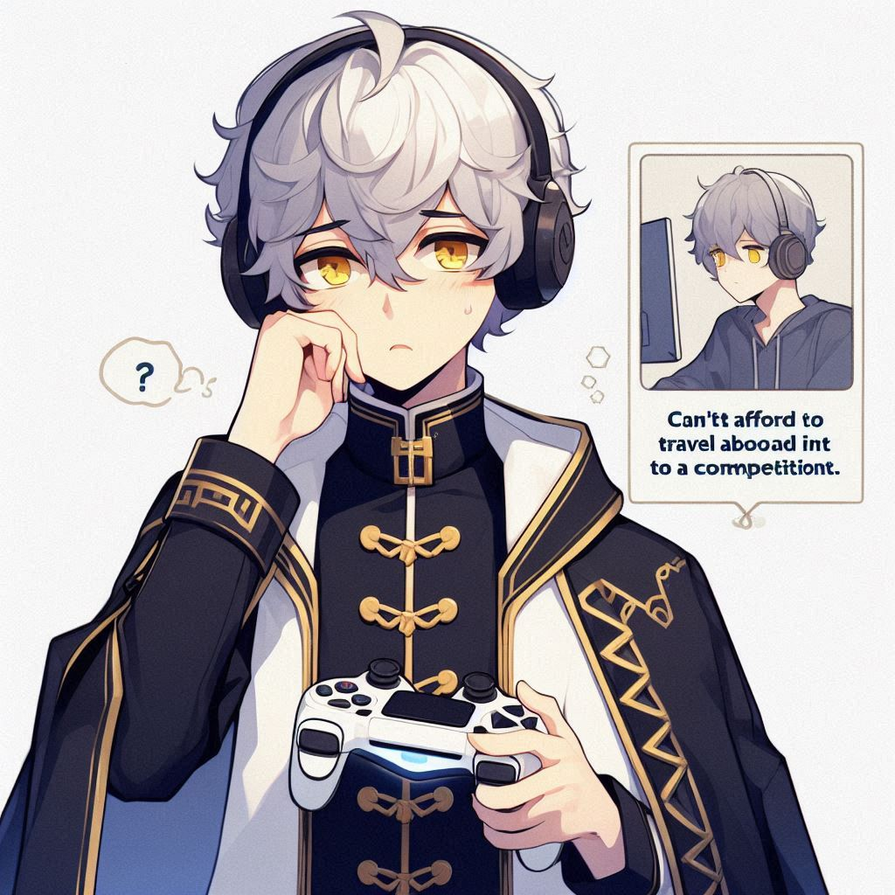
2.阻礙
Notes:
但小拍因背負著房租與課業，無法出國參加比賽，這讓他感到相當的懊惱，幫我根據這個段落生成可以代表內容的圖片(日本動漫風格)，讓我可以看圖說故事的方式演出這個故事

Slide 4
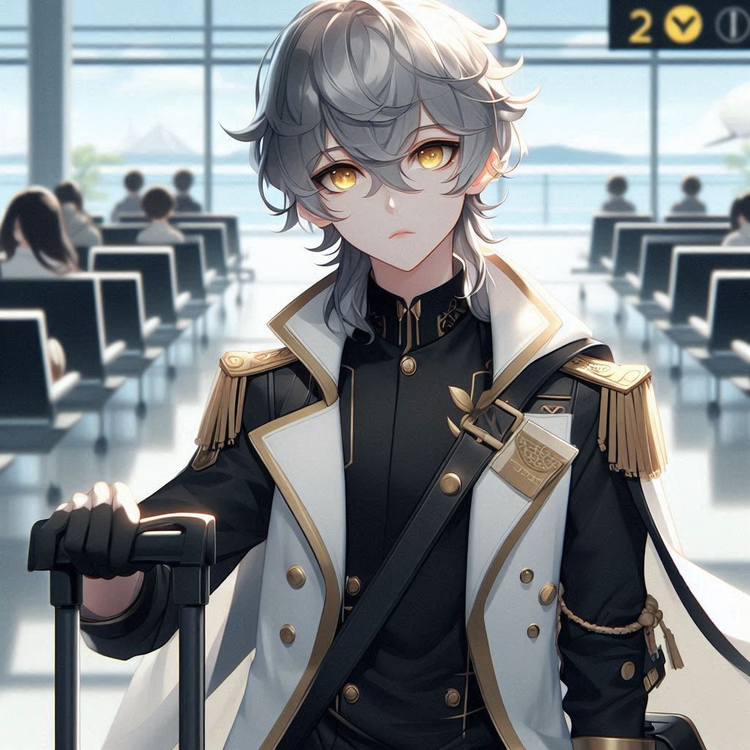
3.努力
Notes:
但在藉由幾年的努力之下，存夠了一筆錢能去國外一週進行比賽
小拍存了一筆錢，終於能出國參加比賽，他是個銀髮羊毛捲髮型，黃色瞳孔身穿黑色高領長袖，還穿著一件白色夾克然後有金邊，而且在機場拖著行李箱，幫我根據這個段落生成可以代表內容的圖片(日本動漫風格)，讓我可以看圖說故事的方式演出這個故事

Slide 5

4. 結果
Notes:
但因為初次的參賽，打到32強時因太緊張不小心操作失誤，結果就無法挽回，不幸被淘汰
小拍是個銀髮羊毛捲髮型的少年，黃色瞳孔身穿黑色高領長袖，還穿著一件白色夾克然後有金邊，因為一時手滑被淘汰，留著眼淚相當的懊惱，幫我根據這個段落生成可以代表內容的圖片(日本動漫風格)，讓我可以看圖說故事的方式演出這個故事

Slide 6
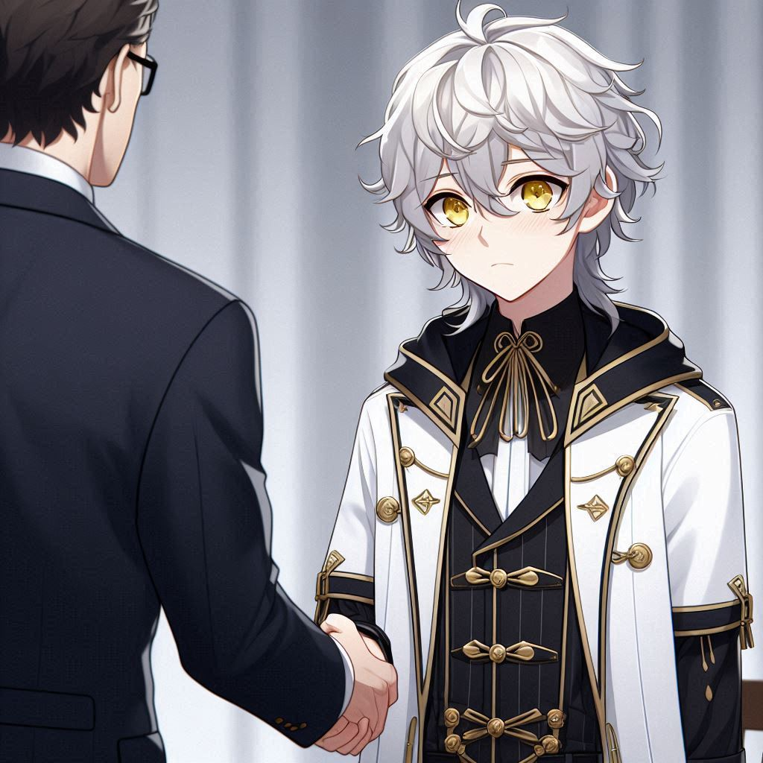
5. 意外
Notes:
小拍是個銀髮羊毛捲髮型，黃色瞳孔身穿黑色高領長袖，外搭一件白色夾克然後有金邊，有一個穿著西裝的人來洽談贊助的事情並和小拍握手，幫我根據這個段落生成可以代表內容的圖片(日本動漫風格)，讓我可以看圖說故事的方式演出這個故事

Slide 7
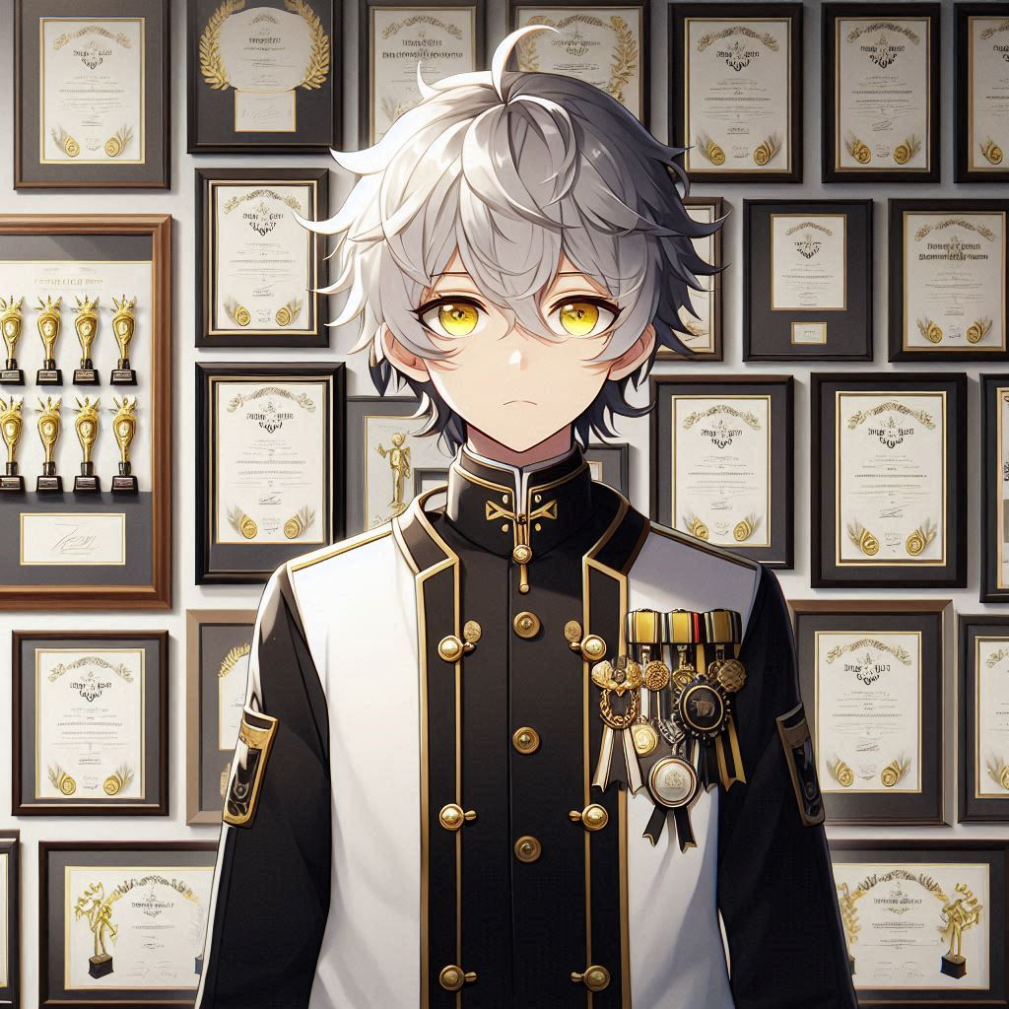
6. 轉彎
Notes:
小拍是個銀髮羊毛捲髮型的少年，黃色瞳孔身穿黑色高領長袖，還穿著一件白色夾克然後有金邊，參加了無數比賽，得到了許多獎狀，裱框且貼在房間後面，幫我根據這個段落生成可以代表內容的圖片(日本動漫風格)，讓我可以看圖說故事的方式演出這個故事

Slide 8
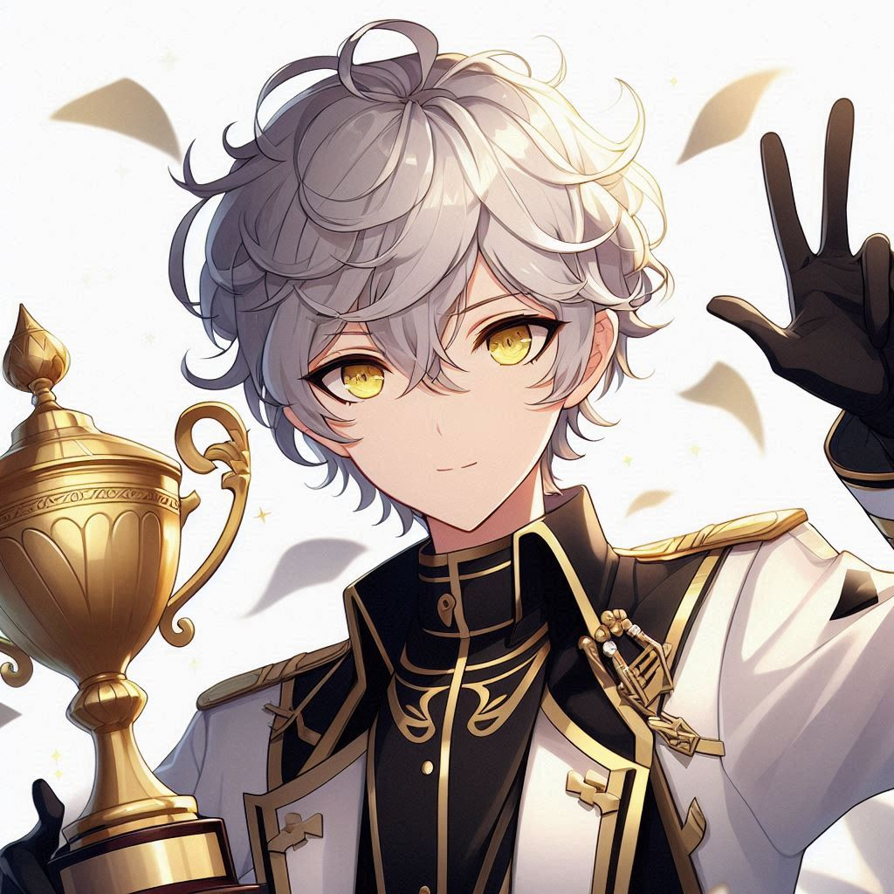
7. 結局
Notes:
小拍是個銀髮羊毛捲髮型，黃色瞳孔身穿黑色高領長袖，外面穿著一件白色夾克然後有金邊，小拍成功舉起了冠軍獎盃，幫我根據這個段落生成可以代表內容的圖片(日本動漫風格)，讓我可以看圖說故事的方式演出這個故事

